Slide 1





Studio Shodwe
Home
Video
About Us
Contact
WEB API CALCULADORA
Integrantes:
Richard Rodriguez.
Rachel Mejia.
01

Slide 2


Home
Video
About Us
Contact
Introducción
Este proyecto implementa una API Web en ASP.NET que permite que un cliente como Postman o un navegador envíe solicitudes al servidor para consultar, registrar o procesar datos almacenados en SQL Server. La API actúa como intermediaria entre el cliente y la base de datos, devolviendo las respuestas en formato JSON y manejando toda la lógica del back-end.
02

Slide 3
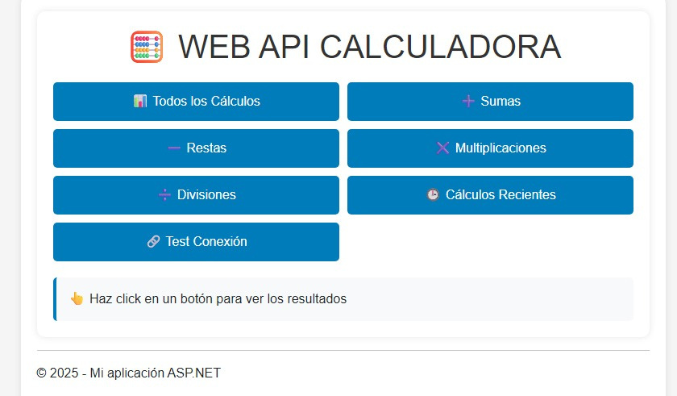
Studio Shodwe
Home
Video
About Us
Contact
DISEÑO WEB
Al diseño web se le inplementaron una interfaz grafica amigable con el usuario, permitiendo hacer llamados depediendo de su selecion mediantes botones.
03

Slide 4
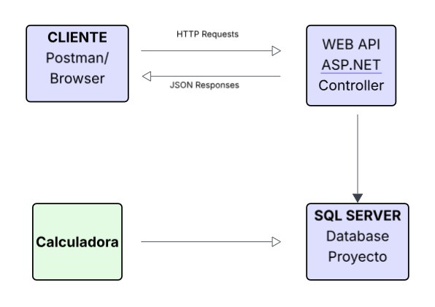
Diagrama de arquitectura
Home
Video
About Us
Contact
04

Slide 5
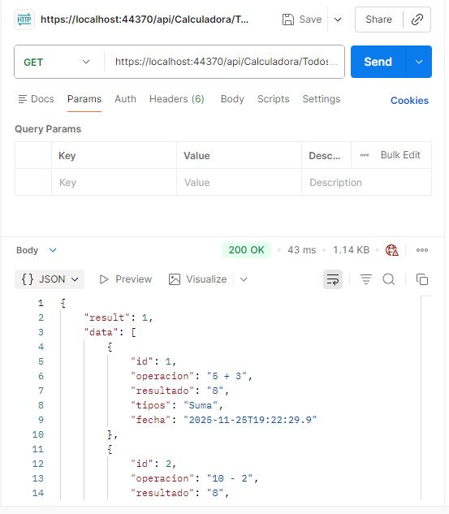
Home
Video
About Us
Contact
LLamados en Postman
Los llamados en Postman
mas que nada son para verificar las conexiones y peticiones y response.
04

Slide 6
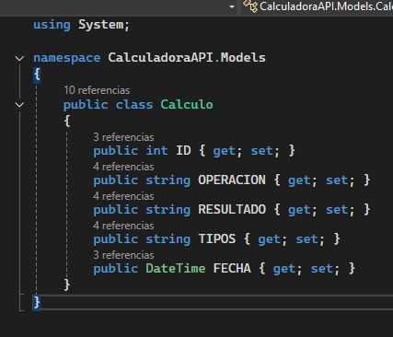
Modelo Calculo (API)
El modelo Calculo define la estructura de datos usada por la API para registrar operaciones realizadas. Contiene un ID que identifica cada registro, el nombre de la operación ejecutada, el resultado obtenido, un campo para clasificar el tipo de cálculo y una fecha que indica el momento en que se generó o almacenó la información.

Slide 7
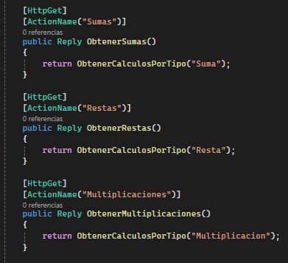
Datos obtenidos y enviados al response
El código define endpoints GET que devuelven listas filtradas de cálculos según el tipo de operación. Cada acción tiene un nombre asignado y llama internamente a un método común que obtiene los registros por tipo. “Sumas” devuelve cálculos de suma, “Restas” los de resta y “Multiplicaciones” los de multiplicación.

Slide 8
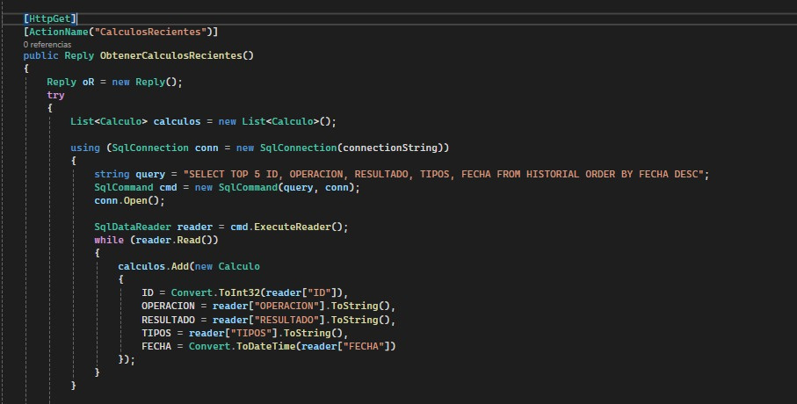
Conexion y llamados de los datos a la base de datos
Este código establece una conexión segura con la base de datos (gestionada por el bloque using), ejecuta una consulta SQL optimizada para recuperar solo los cinco registros más recientes y, finalmente, utiliza el lector de datos para transformar cada fila del resultado en un objeto C# de tipo Calculo antes de retornarlo.

Slide 9
Muchas gracias

